Slide 1
আজকের পাঠে সবাইকে স্বাগতম

Slide 2
পরিচিতিঃ
মোঃ আব্দুল মালেক
সহকারি শিক্ষক
হাঁসমারী সরকারি প্রাথমিক বিদ্যালয়
গুরুদাসপুর, নাটোর।

Slide 3
শ্রেণিঃ পঞ্চম
বিষয়ঃ বিজ্ঞান
অধ্যায়ঃ ৫
পাঠঃ শক্তি সঞ্চালন

Slide 4
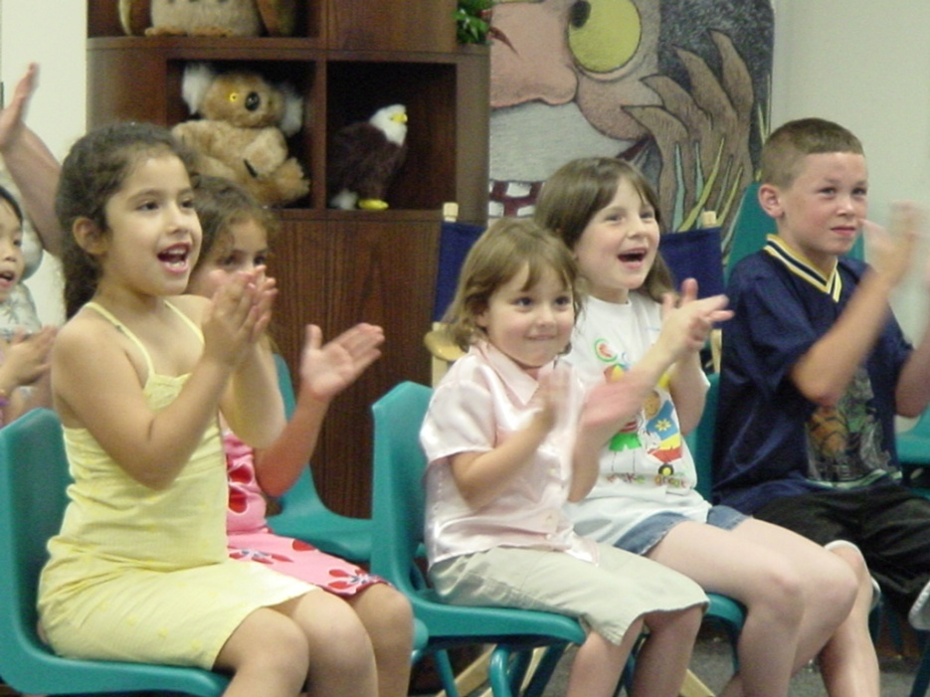
অনুকুল পরিবেশ সৃষ্টিঃ
কাবতালির মাধ্যমে

Slide 5
শিখনফলঃপাঠশেষে শিক্ষার্থীরা
16.1.1তাপের সঞ্চালন অভিজ্ঞতার মাধ্যমে বর্ণনা করতে পারবে

Slide 6
পাঠের শিরোনামঃতাপ সঞ্চালন
পাঠের অংশঃউচ্চ তাপমাত্রা থেকে তাপ নিম্ন তাপমাত্রার......বিকিরণ পদ্ধতি বলে।

Slide 7
উপস্থাপনঃ
তাপের বিভিন্ন পদ্ধতি নিয়ে আলোচনাঃ
পরিবহন,পরিচলন,বিকিরণ

Slide 8
পরিবহনঃ
মোমবাতি জ্বালিয়ে তাতে লোহার দণ্ড গরম করে দেখি

Slide 9
পরিবহনঃ
যে পদ্ধতিতে কঠিন পদার্থের অণু গুলো স্থির থেকে তাপ এক জায়গা থেকে অন্য জায়গায় স্থানান্তরিত হয় তাকে তাপের পরিবহন বলে।
*কোন কঠিন বস্তুর ভিতর দিয়ে তাপ পরিবহন পদ্ধতিতে সঞ্চালিত হয়
*বস্তুর এক প্রান্তে উচ্চ তাপমাত্রা থাকলে তা ধীরে ধীরে নিম্নতাপমাত্রার দিকে যায়
*উচ্চতাপমাত্রার অণু থেকে তাপ নিম্নতাপমাত্রার অণুতে যেতে থাকে

Slide 10
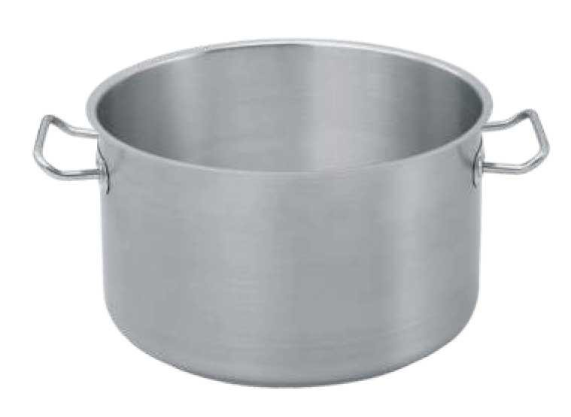
পরিচলনঃ
পদার্থের অণু গুলো জায়গা পরিবর্তন করে

Slide 11
পরিচলনঃ
যে পদ্ধতিতে তরল পদার্থের অণু গুলো স্থির না থেকে তাপ এক জায়গা থেকে অন্য জায়গায় স্থানান্তরিত হয় তাকে তাপের পরিচলন বলে।

Slide 12
বিকিরণঃ
কোন মাধ্যম ছাড়াই তাপ সঞ্চালিত হয়
[শুন্য মাধ্যম]

Slide 13
বিকিরণঃ
যে পদ্ধতিতে তাপ এক জায়গা থেকে অন্য জায়গায় স্থানান্তরিত হতে কোন মাধ্যমের প্রয়োজন হয় না তাকে তাপের বিকিরণ বলে বলে।

Slide 14
প্রশ্নোত্তর আলোচনাঃ
* পরিবহন কাকে বলে?
*পরিচলন কাকে বলে?
* বিকিরণ কাকে বলে?

Slide 15
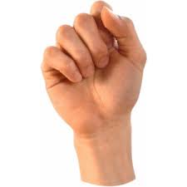
পরিবহন

Slide 16
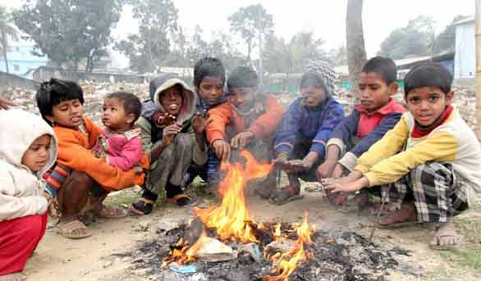
পরিচলন

Slide 17
বিকিরণ

Slide 18
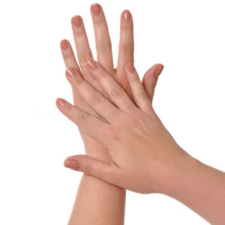
দলীয় কাজঃ
সংজ্ঞা লিখঃ
পরিবহন
পরিচলন
বিকিরণ

Slide 19
দলীয় কাজঃ
দলঃ পরিবহন - পরিবহনের সঙ্গা লিখ
দলঃ পরিচলন - পরিচলনের সঙ্গা লিখ
দলঃ বিকিরণ - বিকিরণের সঙ্গা লিখ

Slide 20
মূল্যায়নঃ
*পরিবহন প্রক্রিয়া কী তা বর্ণনা কর
*পরিচলন প্রক্রিয়া কি তা বর্ণনা কর
* বিকিরণ প্রক্রিয়া কী তা বর্ণনা কর

Slide 21
সতর্ক বাণীঃ
কখনও সরাসরি আগুনে হাত দিয়ে এই পরীক্ষা গুলো করবেনা

Slide 22
সবাইকে ধন্যবাদ

